Slide 1
Возможные механизмы поддержки ГРР для развития МСБ Чукотки
Шпекторов А.А

Slide 2
Основа ГРР
Материально-техническое обеспечение
Логистика
Доступ к информации
Стратегия развития
Геологоразведочные работы поисковой и оценочной стадий являются основой формирования прочной МСБ как частных Недропользователей, так и Государства в целом
Лабораторное обеспечение
Поддержка государства
Юниорная деятельность
Мобильность
Региональное геологическое изучение

Slide 3
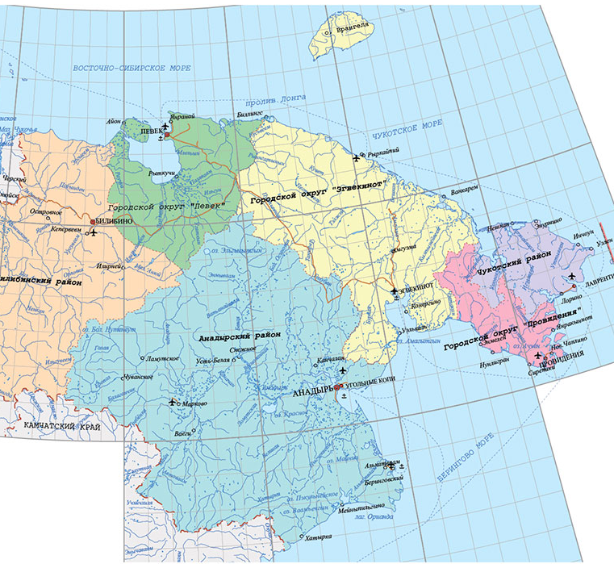
Логистика и мобильность
1
В районе отсутствует конкурентная среда авиа перевозок – срок выезда на участок может занимать неделю и более;
2
Отсутствие инфраструктуры по площади работ – нет возможности пополнения запасов в районе работ, все необходимо возить с собой;
3
Регион «оторван» от Магаданской области, что ограничивает «точки входа»;
4
Отсутствие регулярных рейсов как внутри региона, так и с соседними регионами – из Магадана в Анадырь лететь надо через Хабаровск, иногда через Москву;
Особенности инфраструктурного оснащения региона приводят к потере рабочего времени до 2-х и более недель только на ожидании транспорта

Slide 4
Логистика и мобильность
Критические элементы обеспечения доступности площадок работ:
1
Конкурентная среда услуг по доставке грузов по территории
2
Парк техники существующих поставщиков услуг – авиа, наземный, водный
3
Перевалочные базы как точки входа – Геокэпм. Базы, предоставляющие услуги логистики на локальных участках (вездеходный, легкий вертолетный)
4
Необходимость вертолетам всегда возвращаться на базу в Анадырь – перерасход средств недропользователя на пустые перегоны
5
Связь с соседними регионами

Slide 5
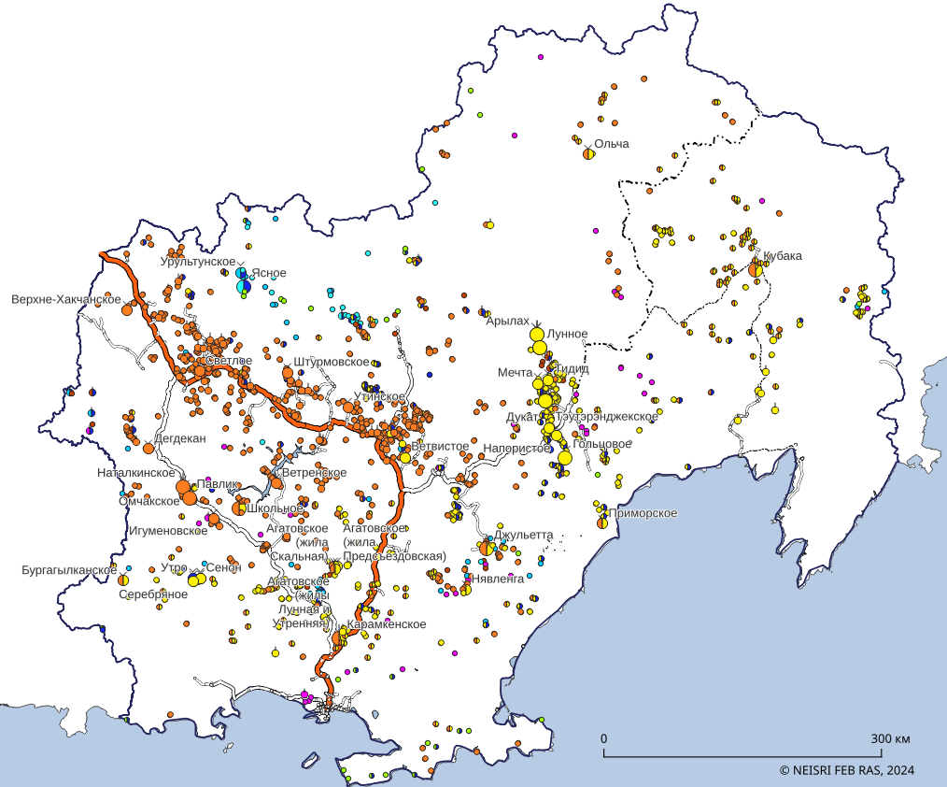
Логистика и мобильность. Дорожная сеть
Дорожная сеть, на примере соседнего региона – Магаданской области
1
Формирование сети дорог
2
Начало формирования пула месторождений
Несмотря на то, что сама трасса изначально строилась для разработки богатых месторождений Колымы – месторождения, которые были открыты позднее, были открыты именно благодаря наличию дороги, вдоль которой проводились работы.
Также трасса Лена – изначально была построена для освоения россыпей юга Якутии, и потом вдоль нее были найдены месторождения железа, урана, каменного угля и коренные месторождения золота и другие примеры в стране).
Большая часть месторождений Магаданской обл. будут не рентабельны, если убрать фактор наличия автодороги, особенно это касается мелких россыпных месторождений. При отсутствии дорог даже объекты типа Песчанки не всегда способны показать эффективную экономику, не говоря уже про энергетику.

Slide 6
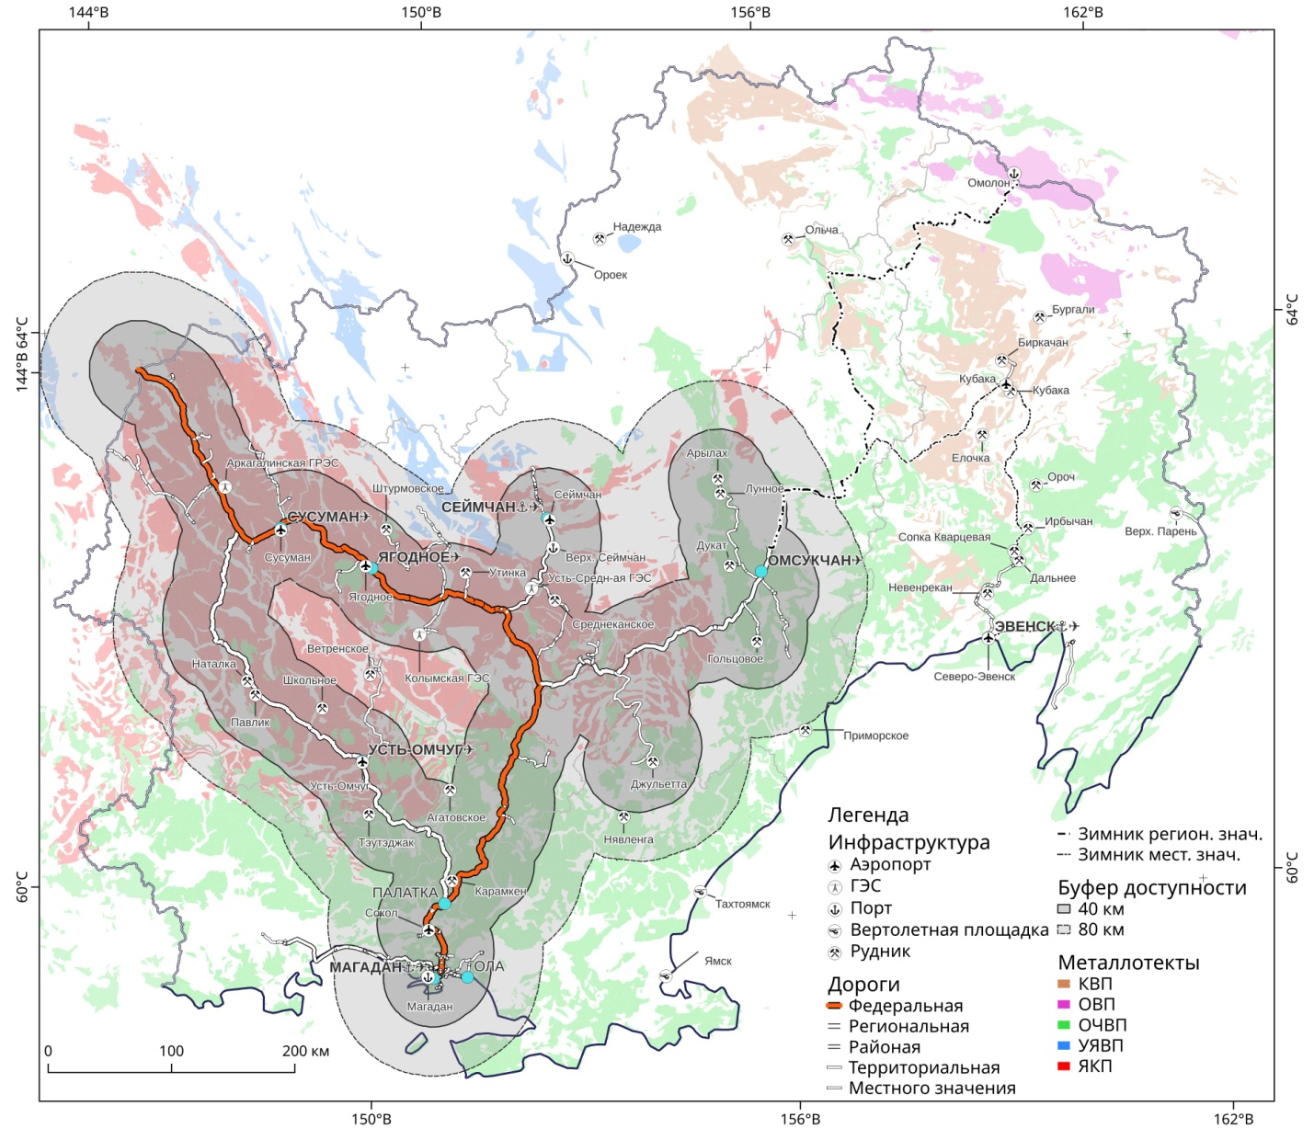
Логистика и мобильность. Дорожная сеть
Дорожная сеть, на примере соседнего региона – Магаданской области
1
Формирование сети дорог
2
Начало формирования пула месторождений
Несмотря на то, что сама трасса изначально строилась для разработки богатых месторождений Колымы – месторождения, которые были открыты позднее, были открыты именно благодаря наличию дороги, вдоль которой проводились работы.
Также трасса Лена – изначально была построена для освоения россыпей юга Якутии, и потом вдоль нее были найдены месторождения железа, урана, каменного угля и коренные месторождения золота и другие примеры в стране).
Большая часть месторождений Магаданской обл. будут не рентабельны, если убрать фактор наличия автодороги, особенно это касается мелких россыпных месторождений. При отсутствии дорог даже объекты типа Песчанки не всегда способны показать эффективную экономику, не говоря уже про энергетику.

Slide 7
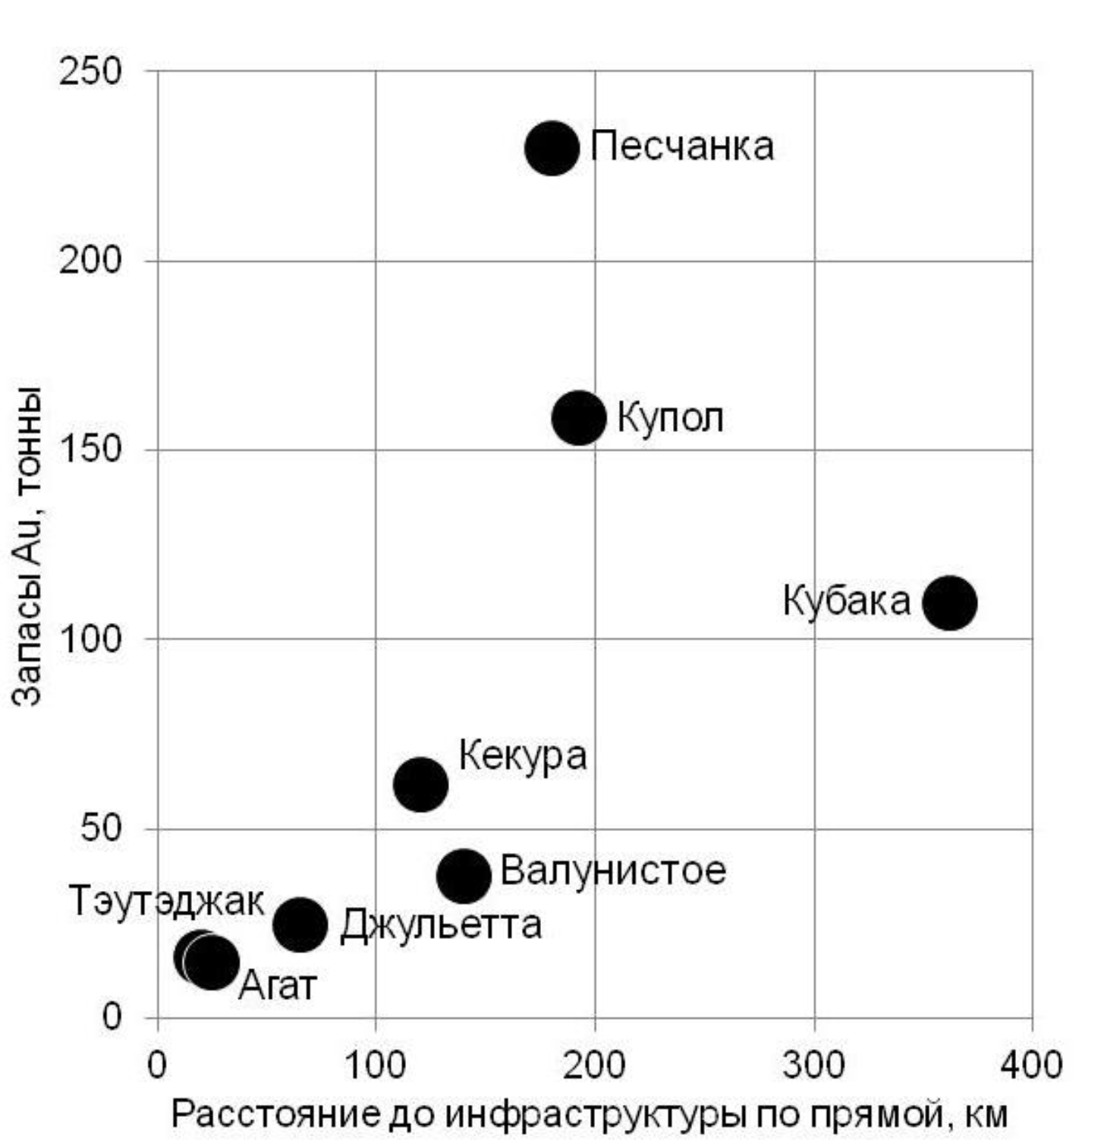
Логистика и мобильность. Дорожная сеть. Энергетика
Экономически выгодно
объекты, расположенные на расстоянии более чем 200 км при запасах золота не менее 100 т;
объекты, удаленные на 100–150 км при запасах не менее 40 т.
Могут эффективно эксплуатироваться
объекты с запасами золота 25 т, если они удалены от инфраструктуры не более чем на 80 км.
Пригодны для эксплуатации
объекты с запасами уровня 10–15 т золота,
если они расположены не более чем в 20–40 км от инфраструктуры.

Slide 8
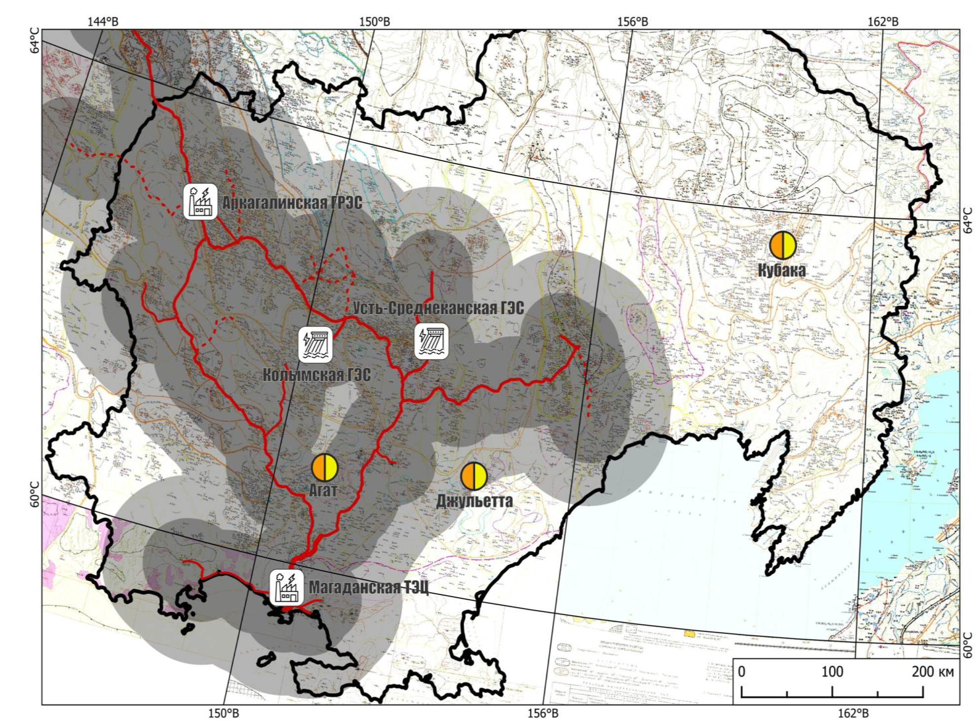
Логистика и мобильность. Дорожная сеть. Энергетика
Экономически выгодно
объекты, расположенные на расстоянии более чем 200 км при запасах золота не менее 100 т;
объекты, удаленные на 100–150 км при запасах не менее 40 т.
Могут эффективно эксплуатироваться
объекты с запасами золота 25 т, если они удалены от инфраструктуры не более чем на 80 км.
Пригодны для эксплуатации
объекты с запасами уровня 10–15 т золота,
если они расположены не более чем в 20–40 км от инфраструктуры.

Slide 9
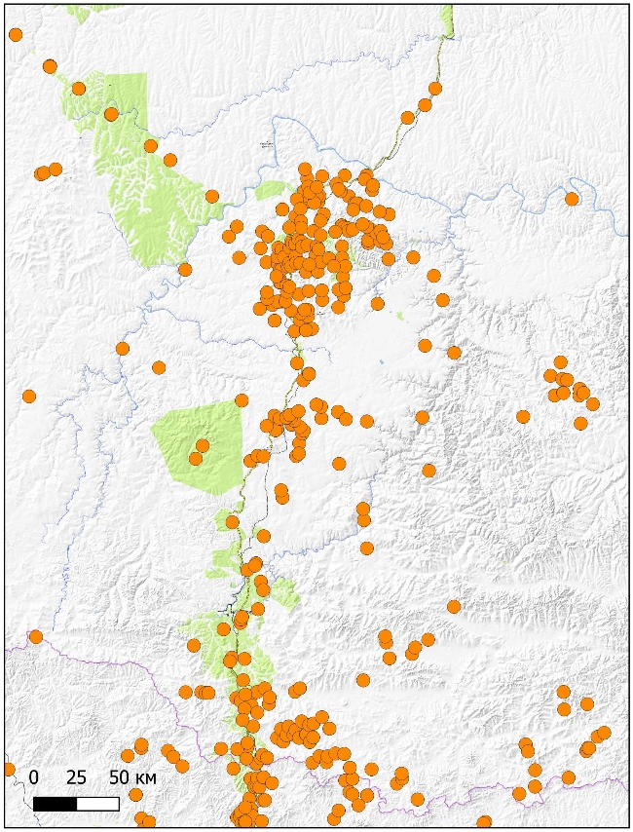
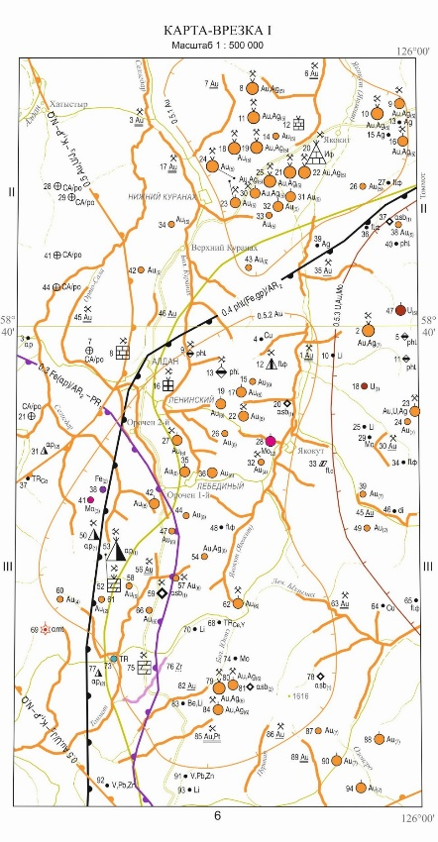
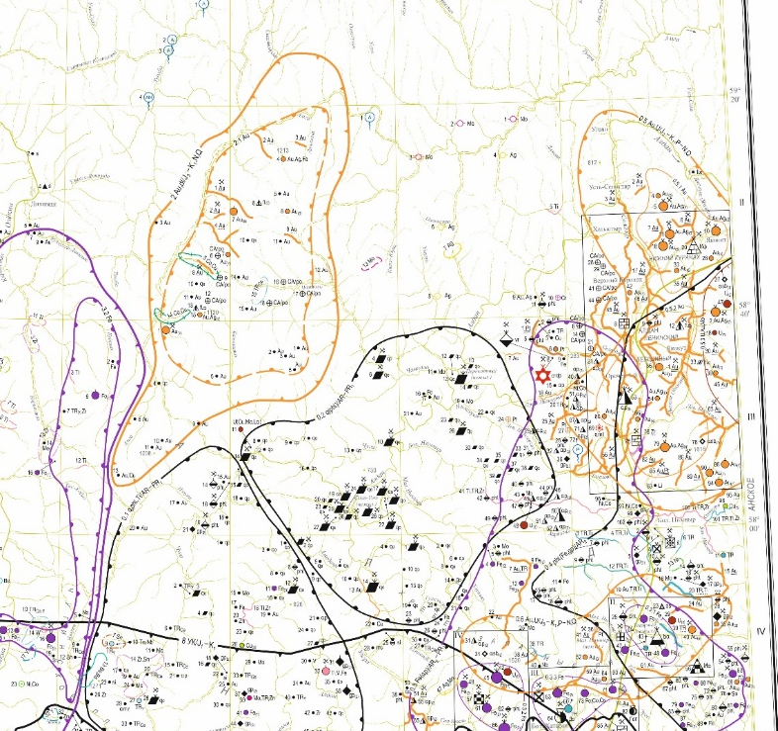
Логистика и мобильность. Дорожная сеть
Верхнеамгинский узел
Нет дорог
Центральный Алдан
Есть дорога

Slide 10


Материально-техническое обеспечение
Доставка грузов сейчас
Оптимальный сценарий
3-5 месяцев
1 неделя
Закупка в районе комплектации отряда (Москва, СПб, Красноярск, Хабаровск и т.д.). Хранение, упаковка, подготовка к отправке.
Формирование потребности в материально-техническом оснащении в месте формирования отряда
Найм логистической компании
Отправка заявки в молл (центр комплектации) в районе работ – Анадырь, Эгвекинот, Билибино, Певек
Контейнерная доставка до Владивостока (или иной порт на ДВ)
Получение груза на месте, упакованный, с описью, готовый к погрузке в вертолет/вездеход и т.д. (отряд выезжает на место работ с минимальным багажом, без необходимости везти с собой какое-либо полевое снаряжение)
Морская доставка в Анадырь
Разгрузка в порту Анадырь
Комплектование багажных единиц для отправки на участок работ

Slide 11

Материально-техническое обеспечение
Доставка грузов сейчас
Оптимальный сценарий
3-5 месяцев
1 неделя
Срок доставки грузов, необходимых для работы полевых отрядов, на территорию работ составляет месяцы.
Решение: формирование специализированных центров по площади региона, обеспечивающие возможность приобретения всего необходимого снаряжения на месте (от компаса до лодки с мотором), с возможностью формирования заказа заранее. Только получение груза в порту Анадыри может составлять неделю. В условия короткого сезона Чукотки – это недопустимая трата времени.

Slide 12


Доступ к информации
Текущее состояние
Предлагаемое решение
Удаленность региона делает почти невозможным работу в читальных залах для большинства специалистов
Создание полного актуального реестра данных, хранящихся в фондах, и свободный доступ к нему (данные РГФ и локальной базы сейчас не синхронизированы – отчет из базы РГФ в ЧТГФ может быть под другим номером, что делает невозможным его запрос) в т.ч. с геопривязкой
Большое количество отчетных материалов хранится в местных фондах и больше нигде не сохранены, в связи с чем недоступны для исследования удаленно или в других отделениях
Техническое перевооружение фондов для формирования полноценной цифровой БД всего объема локально хранимых материалов
Низкая техническая оснащенность фондов для оперативной оцифровки материалов в тотальном режиме
Запрет на утилизацию исторических отчетов (практиковалось до недавнего времени при ликвидации различных экспедиций и других учреждений)
Снятие грифов секретности с геологических материалов всех масштабных уровней

Slide 13




Доступ к информации
Геологические фонды региона необходимо сделать доступными из любой точки страны
Формирование региональных исторических баз опробования – донное опробование, региональная геохимия, региональная геофизика
Широкий сервис по предоставлению дистанционных геолого-геофизических и геолого-геохимических материалов регионального масштаба, выполненных за счет федерального бюджета (работы в аэроварианте)
Механизм авторизации через гос.услуги, простая форма заказа сканирования и доступа к базам

Slide 14
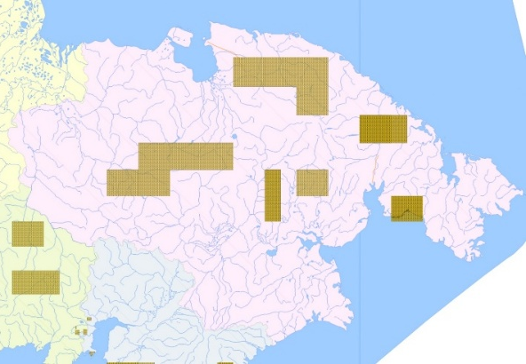
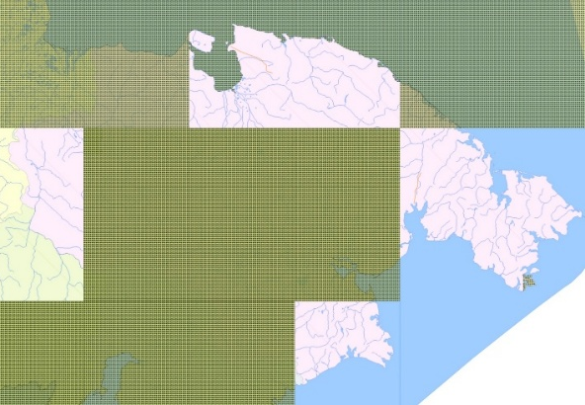
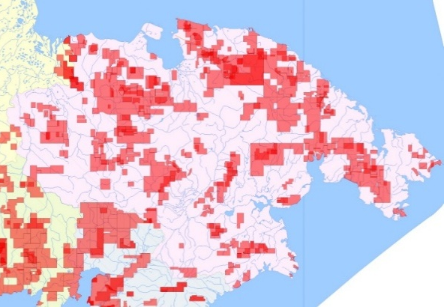
Региональное изучение недр
1:200 000
2-е поколение
1:1 000 000
3-е поколение
1:50 000
1-е поколение (до 1995 г.)
Обновление фонда региональных данных, в т.ч. Геологических карт масштаба 1:200 000 и 1:50 000 является критически необходимой основной, выполненные с позиции современных металлогенических представлений, но не должно быть в отрыве от взаимодействия с частными Недропользователями.
Работы по программе ГВЛ, или похожие, не должны «выключать» территории из доступа Недропользователей. Только совместная работа на всех этапах будет гарантировать результат.
Государство обладает ресурсом специалистов профильных ведомственных учреждений, частные Недропользователи – финансами и глубоким пониманием потребностей рынка, зачастую не менее глубоким пониманием современных металлогенических представлений, что определяет направление работ по региональному геологическому изучению.

Slide 15
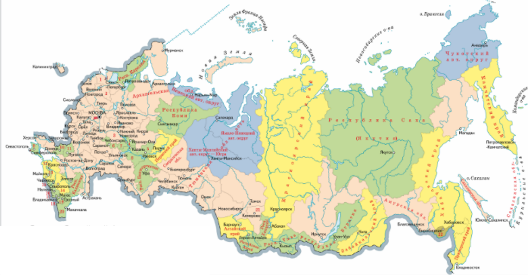
Лабораторное обеспечение
?
Основные центры
Основные центры промышленных лабораторных комплексов расположены на значительном удалении от региона. Только срок доставки проб до лаборатории, с учетом особенности территории, может составлять 30 дней
Лаборатории узкоспециальных исследований так же находятся на значительном удалении от региона и, из-за редкости, перегружены работой, ожидание результатов может занимать до 6 месяцев и более
Лаборатории АЛС, СЖС и др.
Спец. лаборатории
Лабораторные региональные центры в целом необходимы для нормального развития геолого-поисковых работ и компетенций по направления в стране в целом
Временные затраты на логистику проб из региона в центра обработки – лишняя трата времени. Формирование широкопрофильной лаборатории на месте позволит существенно сократить сроки камеральной обработки (многопрофильная лаборатория – геохронология, РФА, ICP, ТБГХ и т.д.).
Формирование лабораторной группы специалистов, сфокусированных на особенностях геологического строения региона с глубоким знанием особенности строения.

Slide 16
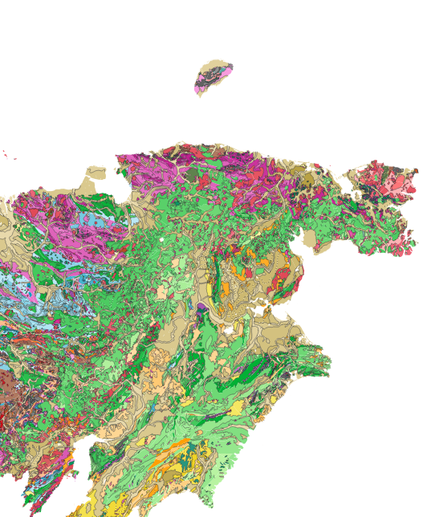
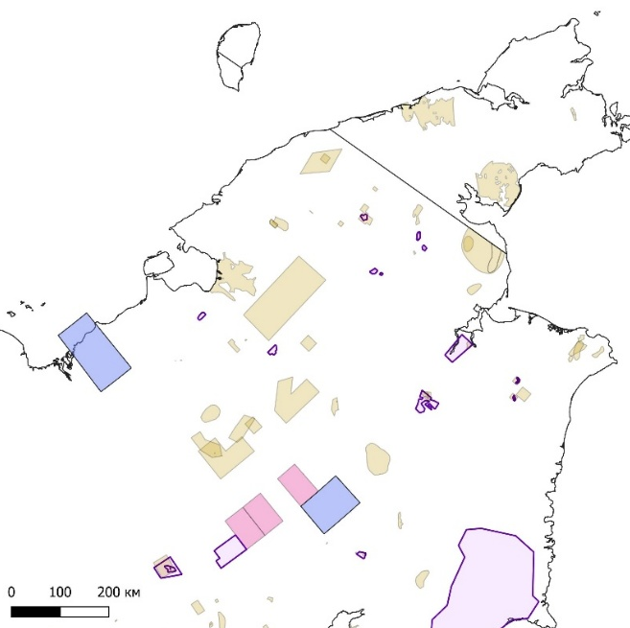
Стратегия развития
Площади с ресурсной апробированной оценкой (ЦНИГРИ и др.)
«Геология возрождение легенды»
РГИ (совместное государственно-частное партнерство)
Прочие работы по федеральным программам (недоступны для частных инвесторов)
Направления исследований, отвечающих стратегическим целям Государства (ГВЛ и др.), в условиях отсутствия местных профильных ведомственных учреждений, имеет смысл проводить с привлечением частных исполнителей на коммерческой основе и с предоставлением соответствующих преференций;
Частные Недропользователи, связывающие свое стратегическое развитие с регионом (якорный регион), могли бы иметь соответствующие преимущества в условиях работы в части геологического изучения недр.

Slide 17







Юниорная деятельность
ЗАЧЕМ юниорство нужно крупному бизнесу, или «зачем платить юниорам за то, что можно сделать самостоятельно»?
Разнообразие исходных данных
Выполнение функций отдела таргетирования
Варианты формата взаимодействия со стороны Нордголд:
Совместное предприятие (СП) – постепенное вхождение во владение, по итогам проводимых ГРР с последующим выкупом;
100% выкуп сразу для дальнейшего самостоятельного ведения ГРР
Контакт для взаимодействия: geo@nordgold.com
Скорость получения информации
о новых объектах
Оперативность управления на ранних стадиях
Отсутствие необходимости содержать штат узконаправленных специалистов
Специфические компетенции (в т.ч. глубокое знание «своей» территории)
Данное направление в нашей стране проходит стадию становления. Правительство региона может выступать спонсором функционирования юниоров, предоставляя как нематериальные средства (методическое сопровождение профильных институтов, транспорт, информацию, налоговые льготы и т.д.), так и прямое финансирование СП.
Предоставление преференций СП юниоров и недропользователей (Нордголд, например, активно работает в этом направлении и готово к совместным проектам на Чукотке).

Slide 18

Другое
Метеорология: нет надежной системы прогноза погодных условий – нет возможности достоверного прогноза графика полетов
Комплексное развитие сервисов, которые на первый взгляд не связаны напрямую с геологической деятельностью, помогают обеспечить бесшовную организацию и функционирования геологических команд на территории развития и изучения. Развитие ключевых инфраструктурных направлений территории – залог взрывного роста МСБ.
Крайне ограниченные возможности района по размещению персонала в пунктах комплектации и перевалки
Слабый интернет в населенных пунктах (зачастую) – ограничение возможности своевременного информационного обмена
Развитие доступной энергетики. Отсутствие сетей энергоснабжения делает даже объекты типа Баимки не рентабельными. Пример соседнего региона показывает, насыщенность объектами энергетической инфраструктуры – залог развития МСБ
Льготные условия экономического функционирования в регионах слабой обеспеченности – ТОР-РИП. Начальные этапы исследований на площадях, недоступных обычным способом, следует поощрять преференциями и льготами.

Slide 19
Общие выводы для обсуждения
01
02
Основа для развития МСБ – инфраструктурная обеспеченность площадей. Территории, которые смогли решить эту проблему (в историческом периоде), сегодня имеют весьма значительную обеспеченность проектами горного сектора.
Информационная открытость и оперативность в обмене данными – залог достоверного изучения территорий. В районах, где каждый грамм сведений дается путем значительных усилий, доступ к архивам критически значим.
03
04
Обеспечение участников процесса геологического изучения материально-технической базой и доступом к мобильности важнейшая задача для оптимального использования короткого Чукотского лета наилучшим способом. Бурить можно и зимой, изучать геологию на поверхности – нет.
Участие государства в процессе изучения возможно и необходимо: в виде СП с Недропользователями, допуска Недропользователей до реализации государственных проектов, в виде обеспечения льготными режимами функционирования и т.д.
05
06
Лабораторное развитие региона и наращивание постоянно присутствующих специалистов узкой направленности в регионе важно для ускорения камеральных работ.
Региональные геологические основы, отвечающие современным представлениям о металлогении – база для всех открытий. Невозможно искать месторождения на локальном уровне, не имея корректного представления о региональной реологии.

